Slide 1


LE SOFT SKILLS SONO LE NUOVE HARD SKILLS
Luca Brambilla

Slide 2

COSA SONO LE SOFT SKILLS?
Con Soft Skills si intendono capacità di stampo cognitivo relazionale e comunicativo, che differiscono dalle competenze e capacità tecniche legate a specifiche mansioni o ruoli.

Slide 3
I LIVELLI DI APPRENDIMENTO COGNITIVO
Primo Passaggio
Da I.I. (Inconsciamente Ignorante)
a S.I. (Sapientemente Ignorante)
INFORMAZIONE

Slide 4
I LIVELLI DI APPRENDIMENTO COGNITIVO
Secondo Passaggio
Da S.I. (Sapientemente Ignorante)
a S.S. (Sapientemente Sapiente)
FORMAZIONE

Slide 5
I LIVELLI DI APPRENDIMENTO COGNITIVO
Terzo Passaggio
Da S.S. (Sapientemente Sapiente)
a S.I. (Sapientemente Incosciente)
ONE TO ONE

Slide 6
IL PASSAGGIO DALLA COMUNICAZIONE EFFICACE
ALLA COMUNICAZIONE STRATEGICA:
Il metodo O.D.I.®
Osserva
Domanda
Intervieni

Slide 7
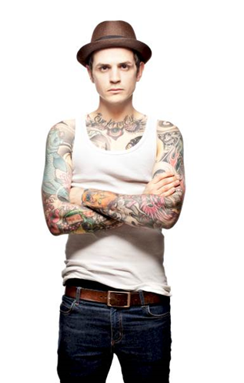

1. OSSERVA
LA PRIMA IMPRESSIONE

Slide 8

1.OSSERVA
AMIGDALA E PRIMA IMPRESSIONE
La prima impressione si formula in circa 3-7 secondi (fase olfattiva) ed è una SENSAZIONE.
Cordialità
Dominanza
Compatibilità sessuale

Slide 9
1.OSSERVA
LA PRIMA IMPRESSIONE
La prima impressione è influenzata dai seguenti fattori.
Postura
Portamento
Espressione facciale (specialmente sorriso)
Contatto oculare
Abbigliamento/Look/Make-up
Odore
Uso delle mani nei gesti

Slide 10
2. DOMANDA
«Giudicate un uomo più dalle sue domande che dalle sue risposte.»
Voltaire

Slide 11

2.DOMANDA
BOWLING

Slide 12
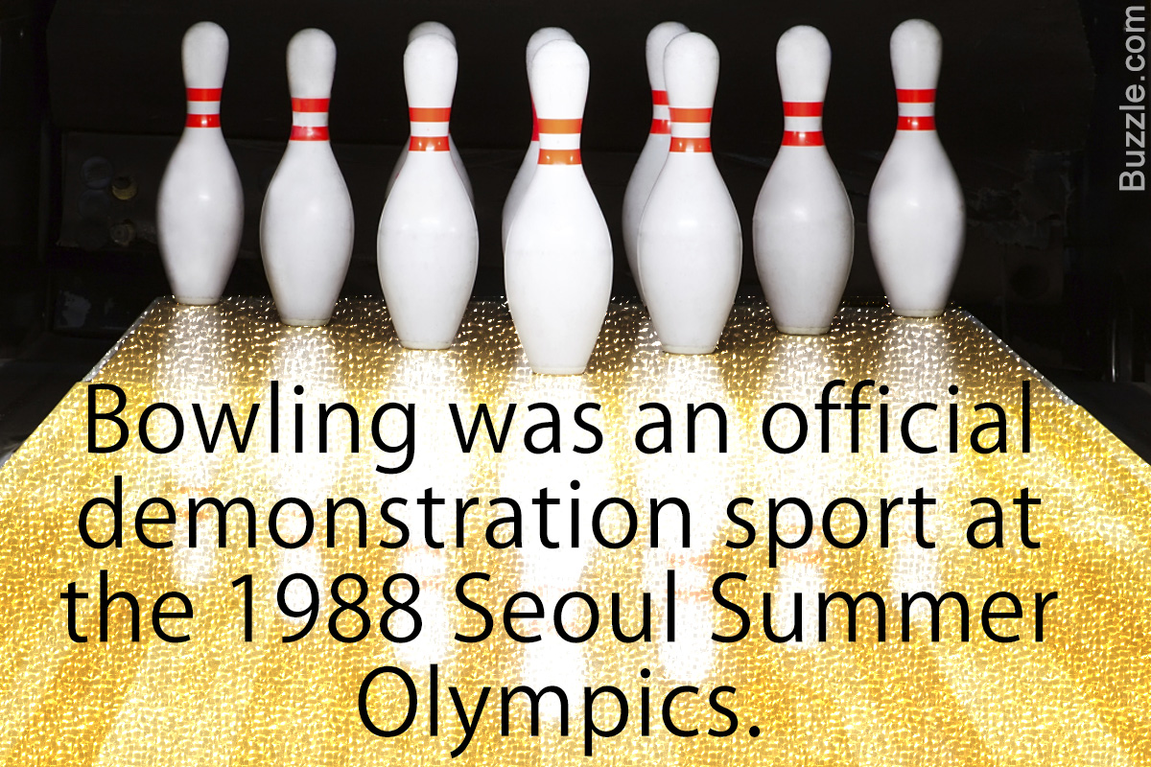
2.DOMANDA
BOWLING

Slide 13
2.DOMANDA
LA RICERCA (trascrizioni – Fisher 1987)
1 APERTA
SU 10 DOMANDE
9 CHIUSE

Slide 14
3. INTERVENTO
Vendita
Negoziazione
Change Management
Co-progettazione

Slide 15
IN CONCLUSIONE
Le soft skills sono un alleato indispensabile per una migliore vita professionale…

Slide 16

…e personale.
Formale (le persone) così bene che se ne possano andare via, che siano in grado di andarsene via. Ma trattale così bene che invece vogliano restare.
Richard Branson

Slide 17
THANKS
Domande?
Puoi scrivere qui:
amministrazione@copiaoriginale.it

